Slide 1
Scratch alapok 4.
Digitális kultúra 5-6.osztály
Babarczi Éva

Slide 2
Lufi elkapó program
Kezdjünk is bele!
lépés:
A cica szereplőt, cseréld le egy lufira!
Remélem már ez nagyon profin megy ☺ !
De a következő dián segítek, ha elakadtál volna!

Slide 3
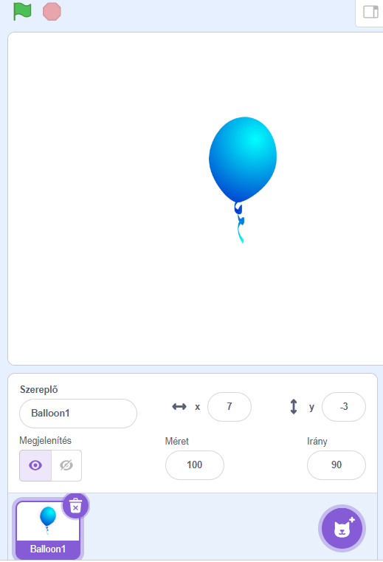
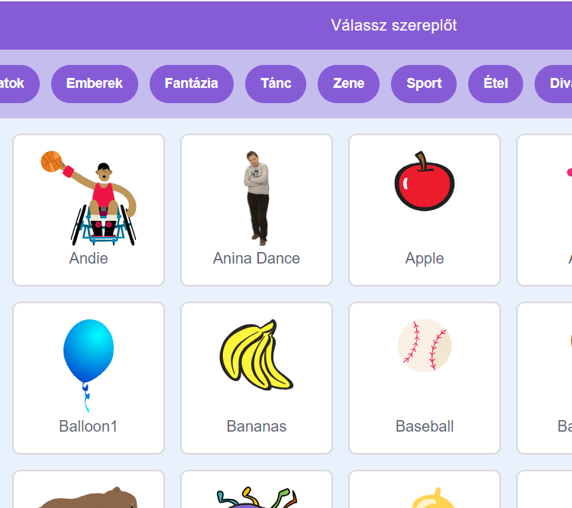

Slide 4
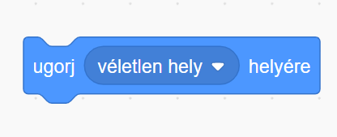
2. lépés: Mozgás menüből válaszd ki a
Ha kipróbálod, már is véletlen helyre ugrik a lufi,
ezt finomítsuk, hogy ne kelljen állandóan a parancsra kattintani!

Slide 5
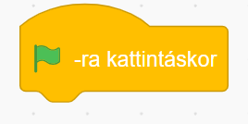
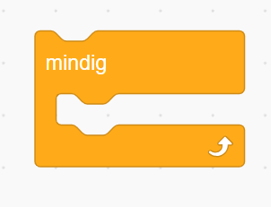
3. lépés
Tegyünk az elejére egy zászlóra kattintás parancsot (Eseményben találod)!
Majd ágyazzunk be egy mindig parancsot (Vezérlésben találod)!

Slide 6
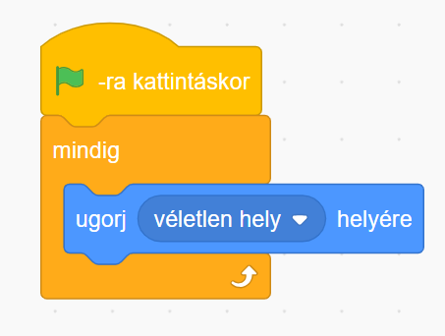
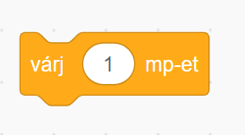
Próbáld ki!
Most már a lufi önállóan mozog a zászlóra való kattintás után!
Kicsit gyors a mozgás, ezért így lehetetlen lenni rákattintani, ezért szúrj be egy
4. lépés:
Parancsot(Vezérlésben találod)!

Slide 7
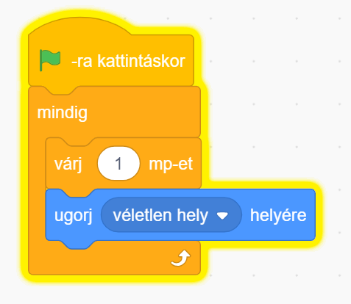

Slide 8
5. Lépés A lufi elkapása Az Eseményekből válaszd a

Slide 9
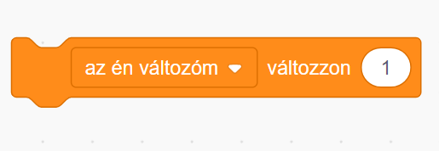
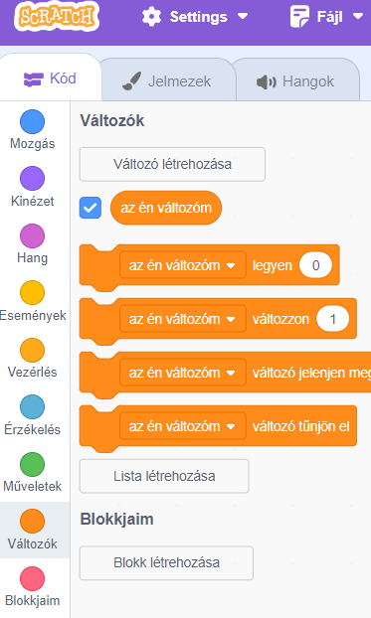
6. Lépés az én szereplőm változzon ezt a parancsot a Vezérlők menüben találod:
És szeretném, hogy ez a változó meg is jelenjen a játéktére, hogy nyomon
lehessen követni, hányszor fogtuk meg a lufit!
Ezért egy pipát kell tenni a következő helyre:

Slide 10
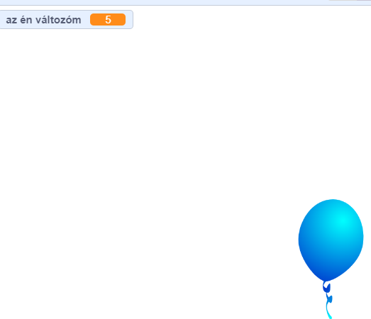
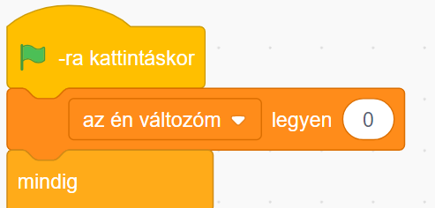
7. Lépés A képernyőn látható számláló lenullázása új játék esetén
Változók között keresd meg a
Parancsot és húzd be a zászlóra kattintás parancs alá

Slide 11
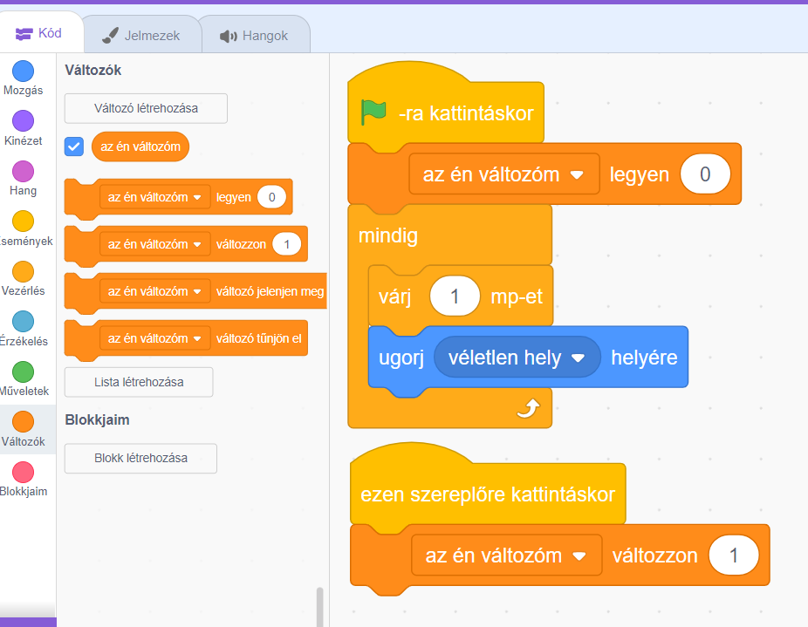

Slide 12
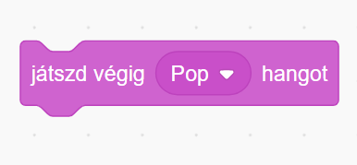
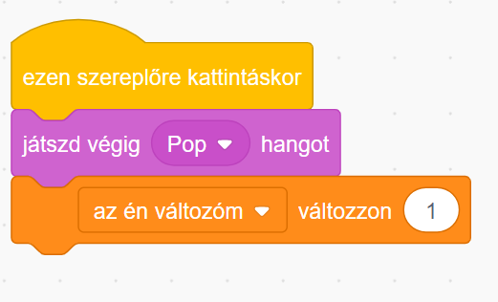
8. Lépés: Legyen hangja az elkapásnak !
Hang menüből válaszd a

Slide 13
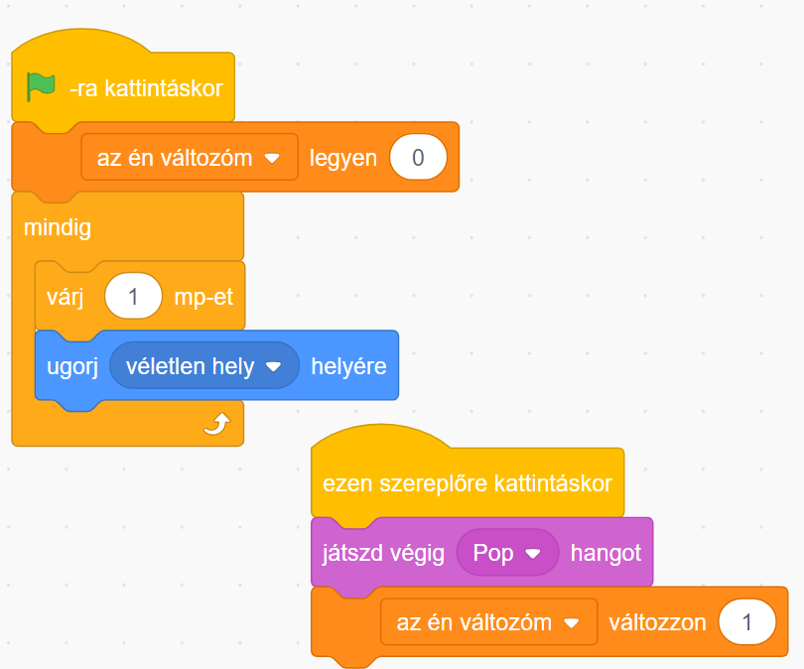
Kész program: Ellenőrizd le a kép alapján!

Slide 14
Jó játékot !

